Slide 1
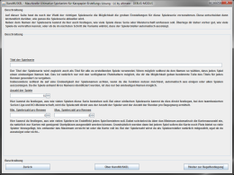
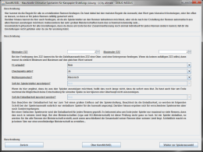
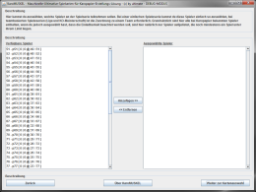
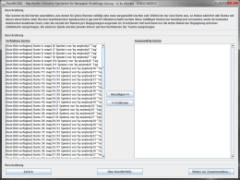
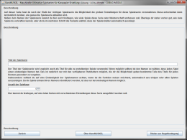
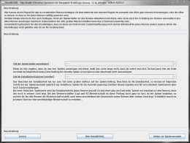
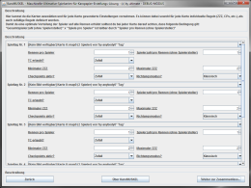
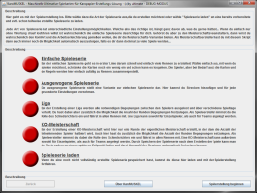
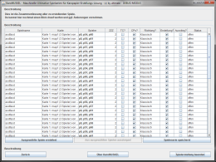
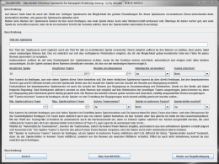
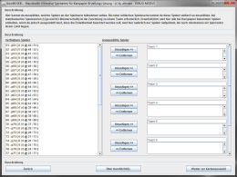
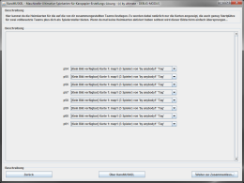
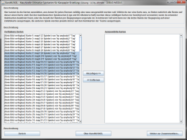
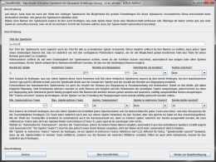
V2.x
Einfache Spieleserie
Ausgewogene Spieleserie
Liga
KO-Serie
Allg. Einstellungen
Regeln
Spieler / Teams
Heimkarten
Karten
Karten + Regeln

Slide 2
V4.x
Neue Spieleserie
Art
Creator
Einfache Serie
Titel
Ausgewogene Serie
Titel
Liga
Titel
KO
Titel
Teams?
Teams?
Teams?
Teams?
Spieler
Alle Spieler
Teams
Alle Spieler
Spieltage
Karte
TC
Spieltage
Art (Karte)
TC
#/Spieler
ZZZ
range
(Phasen)
ZZZ
range
Spieler/Game
CPs
CPs
Richtung
Richtung
Für alle
Für alle
Karten + Regeln
TC
Heimkarten + Regeln
TC
ZZZ
range
ZZZ
range
CPs
CPs
# Spiele
Richtung
Richtung
Für alle
Für alle
Zusammenfassung
NEU
Für alle

